Slide 2
Pracovní list
Bruska válcová

Slide 3
K čemu slouží válcová bruska?
slouží k egalizaci plošných dílců
k jemnému broušení dílců s povrchovou úpravou NH
k rovinnému broušení lišt, rámů okenních i dveřních

Slide 4
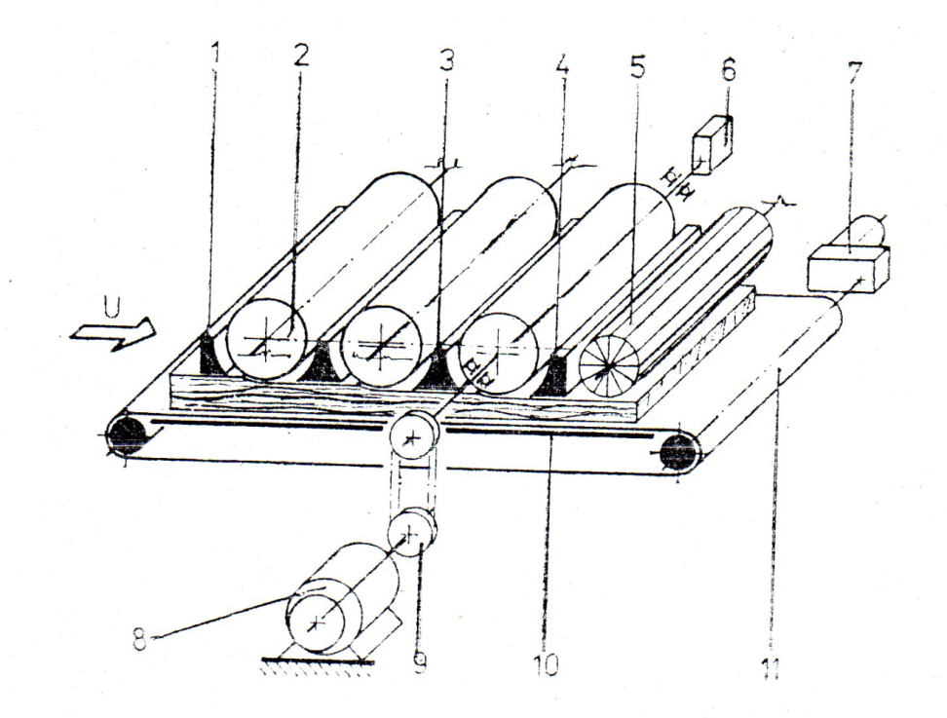
Jaké jsou základní části stroje?
1.,3. a4. Přítlačné lišty
2. Brusný válec
5. Kartáčový válec
6. Převodovka
7. Variátor posouvacího
pásu
8. Elektromotor
9. Řemenice
10. Stůl
11. Posouvací pás

Slide 5
Jaké jsou parametry stroje?
Pracovní šířka 1 300 mm
Výška obrobku 160 mm
Průměr válce 120 – 300 mm
Rychlost podávacího pás 4 – 9 m/min
Otáčky válce 950 ot./min
Výkon el.motoru 4 x 4 kW

